Slide 1
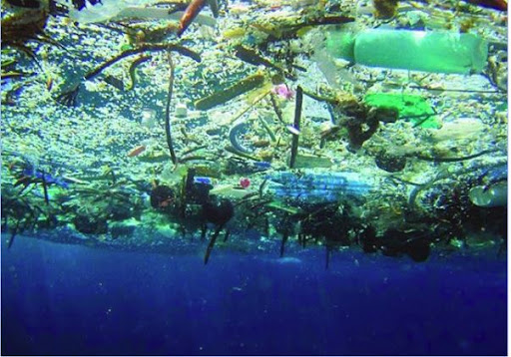
자원순환기기 입지 분석
TEAM 수퍼루키
김소희 김하늘 문기영 안세훈 이상목 정배규

Slide 2
Part 1 분석배경 및 문제 정의
Part 2 데이터 수집 및 활용 데이터 정의
Part 3 데이터 기초 분석 및 처리
CONTENTS
Part 4 입지점수 도출
Part 5 MCLP 최적화 모델링
Part 6 최종 입지 선정
Part 7 서비스 활용 방안 및 기대 효과

Slide 3
Part1. 분석 배경 및 문제 정의
증가하는 생활폐기물과 매 해 천 톤 넘게 발생하는 폐 플라스틱
기타 3%
매립
9%
9,847톤
1,806톤
매립
9%
비중30.2%
9,492
소각
22%
1,321
1,268
생활폐기물 통계
플라스틱 배출량 통계
2019년 서울시 생활폐기물 처리현황

Slide 4


Part1. 분석 배경 및 문제 정의
높은 재활용률, 그럼에도 불구하고 해결되지 않는 쓰레기 문제
"지금 우리나라의 폐기물 재활용 현황은 분리수거 된 쓰레기가
재활용 처리 업체로 들어가는 것만 보고 있다. 실제로 그 뒤에 폐기물들이 어떻게
되는지는 모른다. 우리나라의 재활용률이 높은 이유가 바로 여기에 있다."
경기대학교 이승희 교수
(환경에너지공학과)
"플라스틱 문제를 해결하는데 있어서 정확한 데이터베이스는 기본임에도, 정확한 자료를 아무도 집계하지 못하고 있다. 전문가들이나 재활용업체에선 재활용 업체에 들어간 폐기물 중
30% 정도가 실제로 물질재활용이 되는 것으로 보고 있다."
그린피스 김미경
플라스틱 캠페인 팀장
“코로나19”라는 상황을 감안하더라도 서울 내 1인 가구 증가와 비대면 소비 방식의 확대로
플라스틱을 포함한 생활폐기물량은 증가 할 것으로 예상

Slide 5
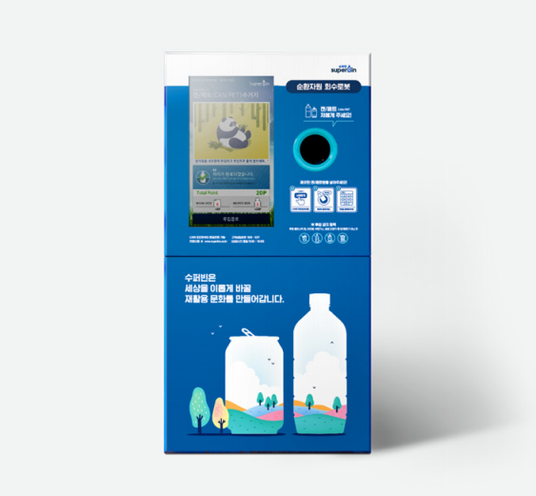
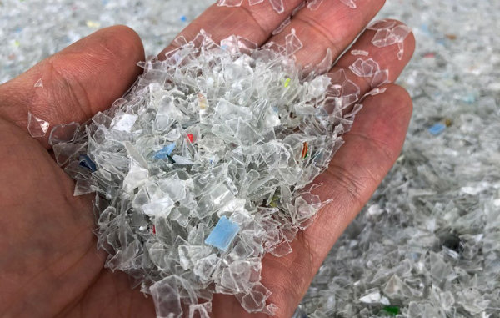
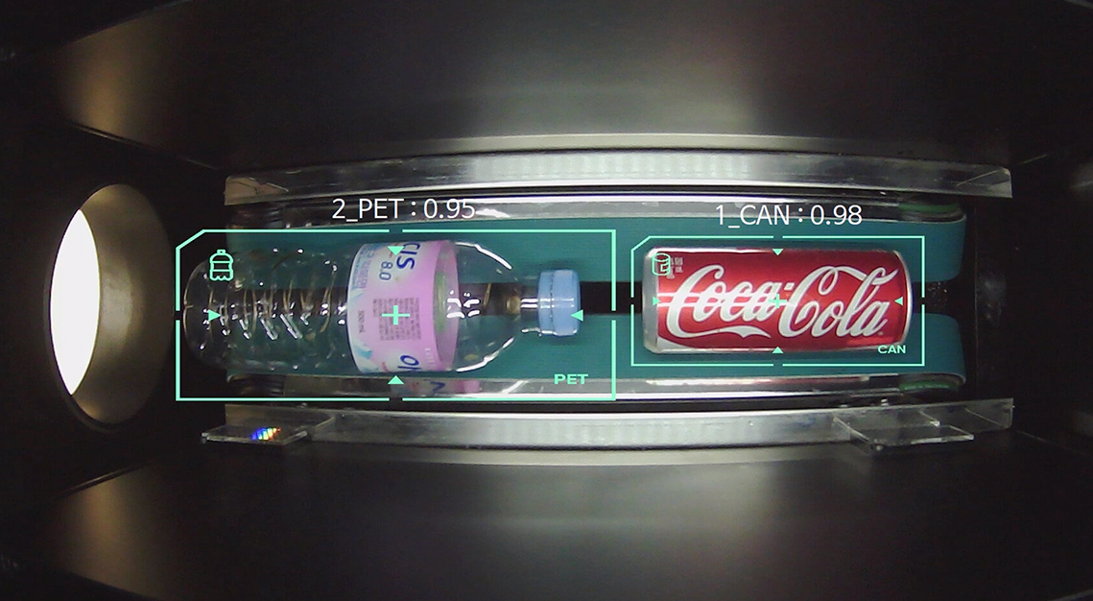
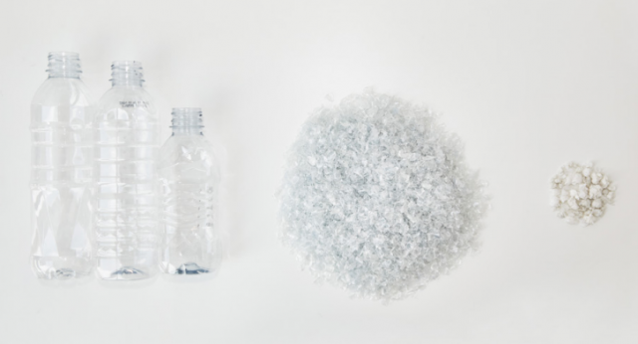
Part1. 분석 배경 및 문제 정의
정부와 지자체는 기존의 처리 방식이 아닌
IoT, 인공지능을 이용하여 재활용 여부를 판별하고, 자원 순환을 위해 노력하는 스타트업 지원중
대표적인 회수기기 예시
회수기기 운영 프로세스
불순물이 많은 펠릿은
재활용 난해
AI를 통해
깨끗한 재활용품 회수
순도 높은 펠릿 생산
네프론
(캔, 페트병 수거)
회수기기에 수거된 폐기물은 소각이나 매립 없이 100% 재활용

Slide 6
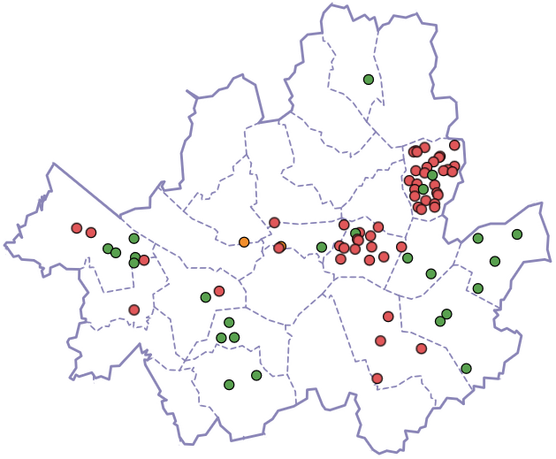
Part1. 분석 배경 및 문제 정의
회수기기 총 94대
→ 지속적으로 증가하는 자원 회수 로봇
.
.
.
보다 효율적이고 효과적인
자원 회수를 위한
자원 회수 로봇의 설치 위치 선정
네프론
위빈
쓰샘

Slide 7
Part2. 분석 방향
데이터 수집 및 변수 정의
데이터 기초 분석 및 처리
입지점수 도출
MCLP 최적화 모델링
활용 변수 정의
데이터 수집
각 변수 전처리 및 격자화
상관관계 분석
커버 효용 곡선
수요거리별 K값 제안 및 입지 선정
→ 거주인구 + 1인가구
→ 유동인구+배달인구
→ 버스정류장, 지하철역
→ 선형회귀분석을 통한
입지점수 도출
구별 설치 우선 순위
다양한 설치 목적에 따른 입지 제안
각 변수별 시각화
최종 변수 리스트
최종 입지 선정

Slide 8


Part2. 데이터 수집 및 활용 데이터 정의 – 활용할 변수 정의
자원회수기기 업체 1:1 문의 결과
기존 설치된 자원회수기기의
위치 선정 기준과 고려 요인이 궁금합니다.
거주인구 수
유동인구 수
변수 활용하여 입지 제안
위치 특성을 반영을 위해
지하철, 역
변수 활용하여 입지 제안
가능한 많은 사람들이
이용할 수 있는 입지 선정
현재 지자체, 기업 등과 비스니스 파트너를
맺어 자원회수기기를 설치하고 있으며
클라이언트가 원하는 지역에서 가능한
많은 구민, 도민이 이용할 수 있는 장소에
자원회수기기를 설치하고 있습니다.
614.8
만 명
520.3
561.9
907만
언택트 소비 활동 증가 배달수요↑ 포장재 사용↑
음식배달 75% 상승 -> 플라스틱 사용률 14.6%, 폐비닐 11% 증가
(출처 : 통계청 및 기타 보도자료)
비중30.2%
27.2
28.6
1인가구수
배달인구
변수 활용하여 입지 제안
656
1인가구는 다인가구 대비 1인당 2.32배 많은 일회용품 배출.
다인가구 대비 '일회용 포장재(스티로폼 등)' 4.44배,
'페드병'과 '캔' 3.03배 더 많은 일회용품을 사용
( 출처 : 한국농촌경제연구원, 2019, 서울디지털재단 )
496
1인 가구 수 추이
배달 이용자 수

Slide 9
Part2. 데이터 수집 및 활용 데이터 정의
* 데이터셋은 최소 통계 집계구역인 서울시 ‘집계구’를 기준으로 수집 및 변환
데이터 분류 | 데이터명 | 출처 | 기간
인구통계학적 데이터 | 인구총괄(총인구) | 통계지리서비스 | 2019
 | 유동인구
 | 성연령별 인구
 | 세대구성별가구
시설 데이터 | 건물 (TL_SPBD_BULD) | 도로명주소전자지도 | 2019
 | 보도(Z_NGII_N3L_A0033320) | 국토지리정보원 | 2019
 | 서울교통공사 지하철역 위치 정보 | 서울열린데이터광장 | 2019
 | 서울시 버스정류장 위치 정보 |  | 2019
 | 주택 유형별 주택 | 통계지리서비스 | 2019
 | 집계구 경계 |  | 2019
 | 센서스용 행정구역경계 |  | 2019
 | 회수기기 데이터 | 자체 데이터 수집 | ~2021

Slide 10
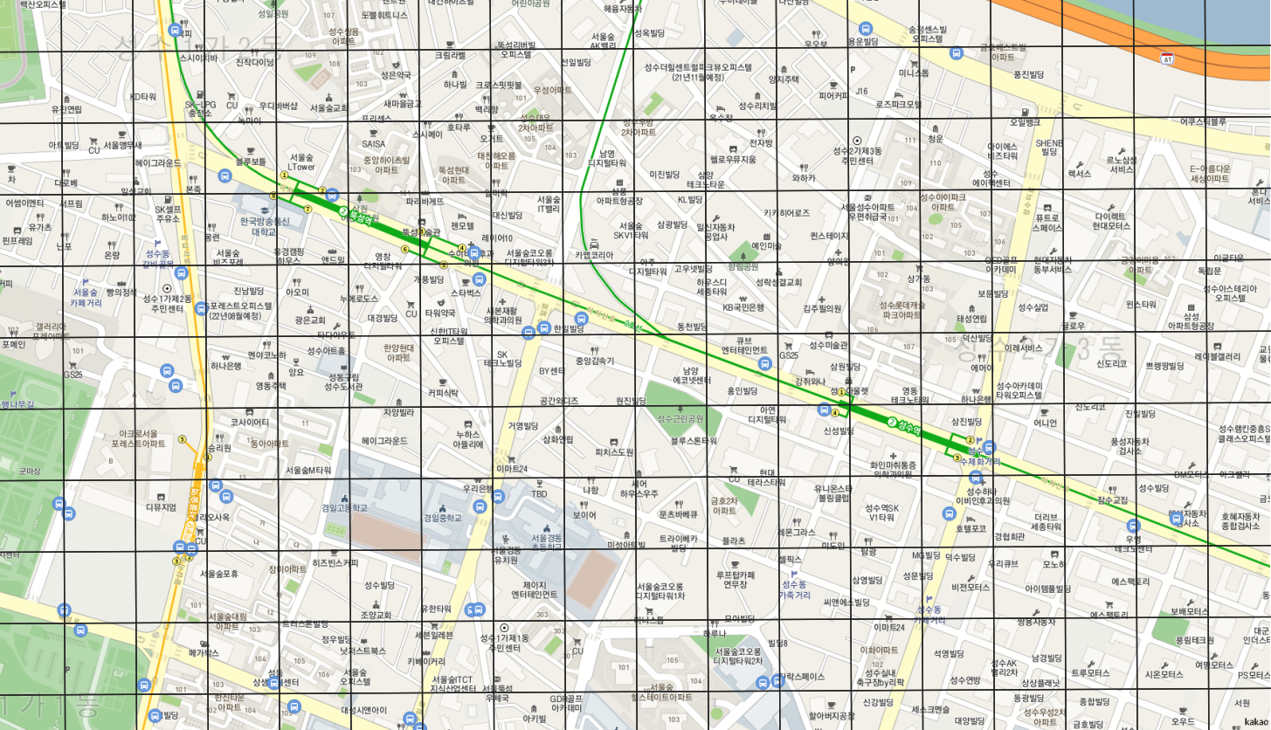
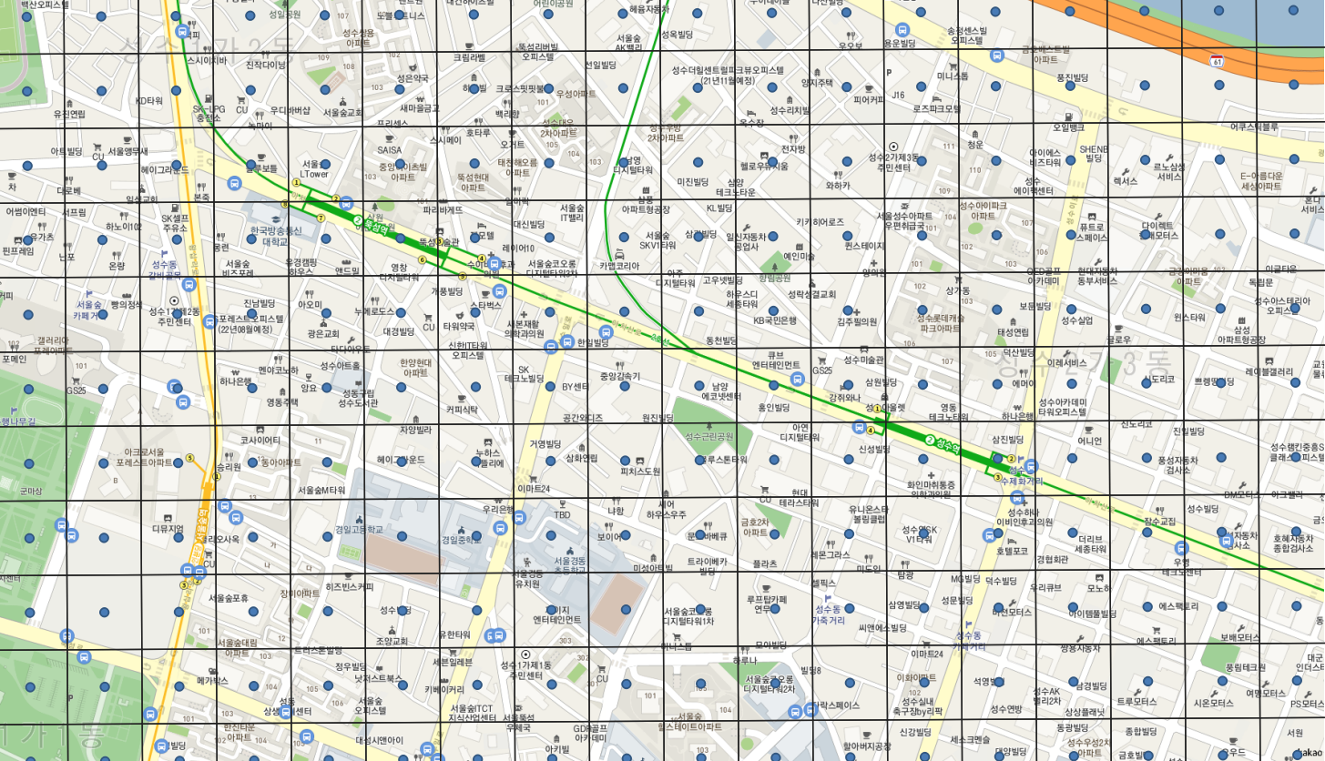
Part3. 데이터 기초 분석 및 처리 – 데이터 병합 방법 -> 격자화
격자 point 생성
서울시 격자화
서울시 격자 중심 point 좌표 추출
위도 | 경도
37.55471 | 126.7647
37.55561 | 126.7646
… | …
37.56618 | 127.0839
37.56708 | 127.0838
변수 값
0
0.002362
…
0.002567
0.001848
서울 시 내 100 x 100 격자 생성 후 각 격자의 중심 POINT 추출
각 중심 포인트마다 인구, 시설, 행동 데이터로 만든 변수 값 할당

Slide 11
Part3. 데이터 기초 분석 및 처리 – 거주인구, 1인가구 변수 EDA
１ 인 가 구
세대구성별 가구 Raw Data 구조
집계구 코드 | 세대 | 수
1101053010001 | 1세대 가구 | NA
1101053010001 | 2세대 가구 | 29
1101053010001 | 3세대 가구 | 39
1101053010001 | 1인 가구 | 50
집계구별 통계자료 값이 5 미만일 경우,
통계비밀보호를 위해 통계값 제외(N/A)처리 됨
NA값 1~4의 평균값인 2.5값으로 대체
세대구성별 가구 data에서 1인가구만 추출
통계지리서비스 sgis.kostat.go.kr
거 주 인 구
연령별 인구 Raw Data 구조
집계구 코드 | 연령 | 수
1101053010001 | 4세 이하 | 8
1101053010001 | 5~9세 | NA
1101053010001 | 10~20세 | NA
… | … | …
집계구 코드를 기준으로 각 연령별 데이터 통합
NA값 1~4의 평균값인 2.5값으로 대체
통계지리서비스 sgis.kostat.go.kr

Slide 12
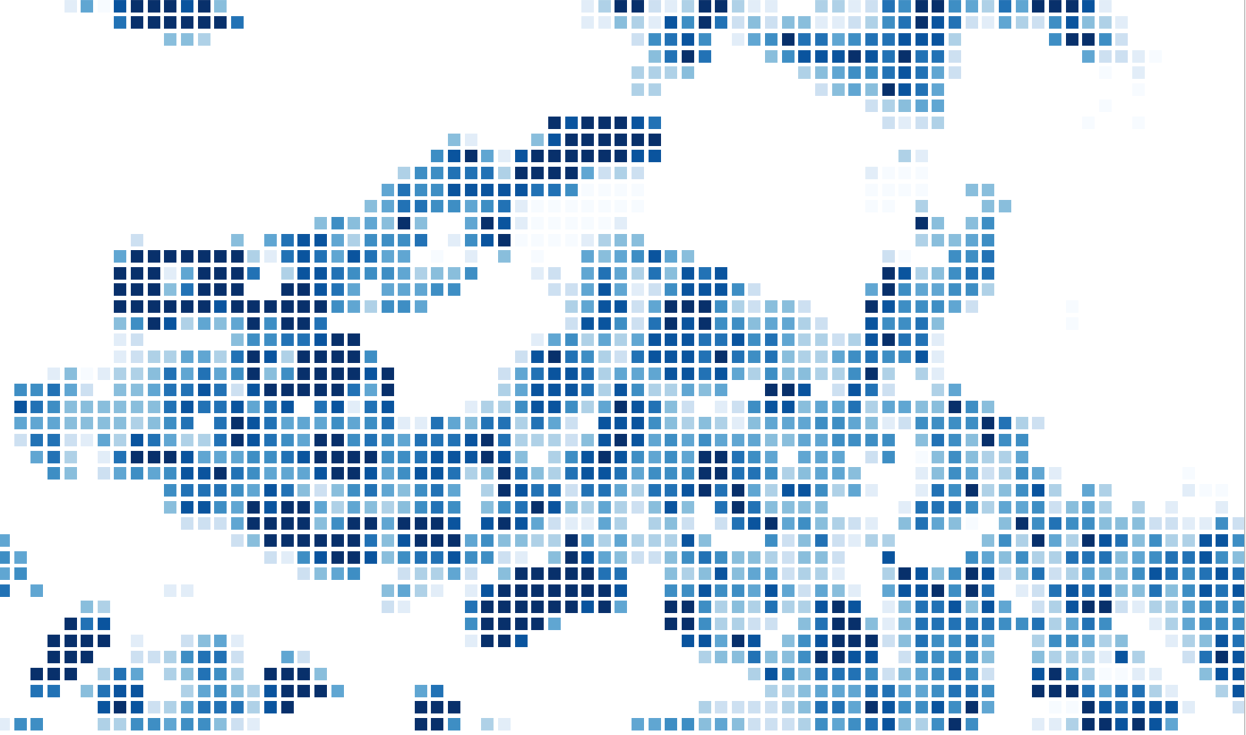
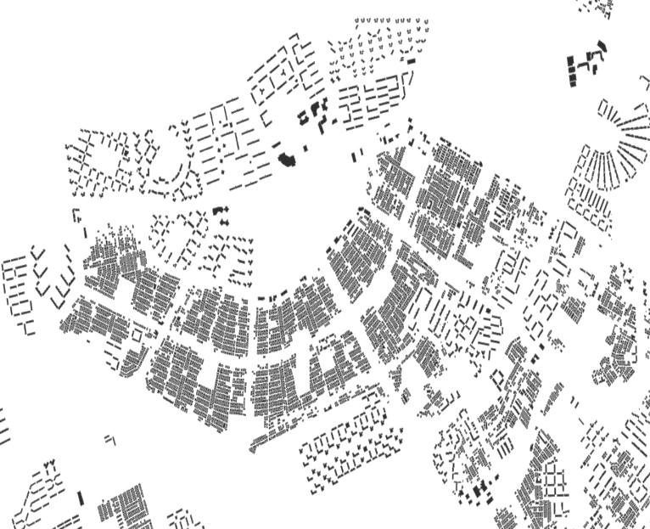
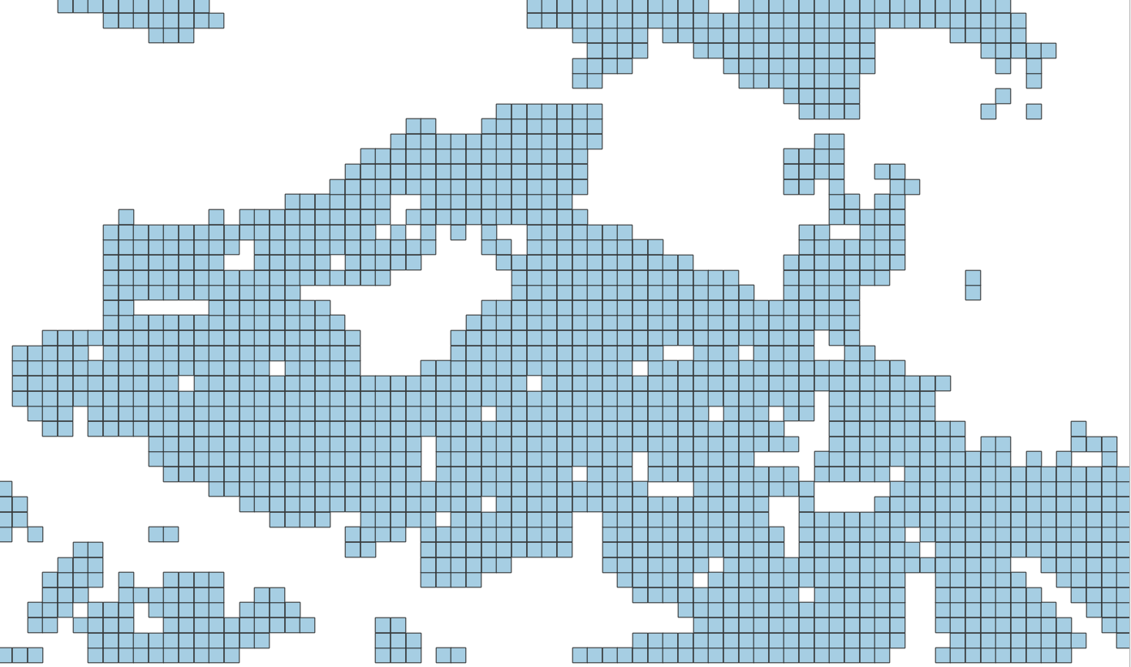
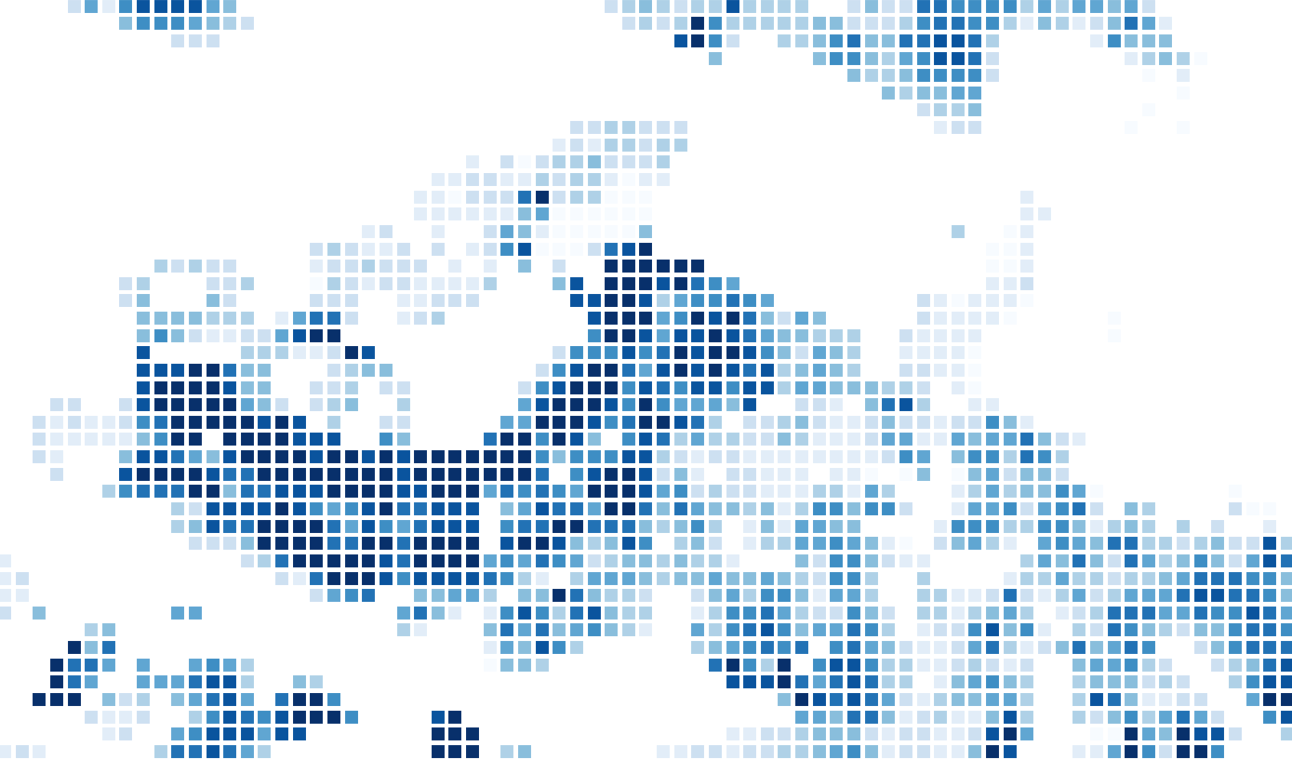
Part3. 데이터 기초 분석 및 처리 – 거주인구, 1인가구 변수 격자화 병합
격자 중심 Point에
1인 가구, 거주인구 Data 할당
１ 인 가 구
거주지용 건물 추출
거주지 100x100 격자 추출
1804
0
거 주 인 구
966
도로명주소전자지도 https://www.juso.go.kr
서울시 건물 shape파일에서 단독주택, 공동주택, 아파트 등 거주지용 건물 shape만 추출
서울시 100x100 격자와 거주지용 건물 shape과 겹치는 부분 추출
0

Slide 13
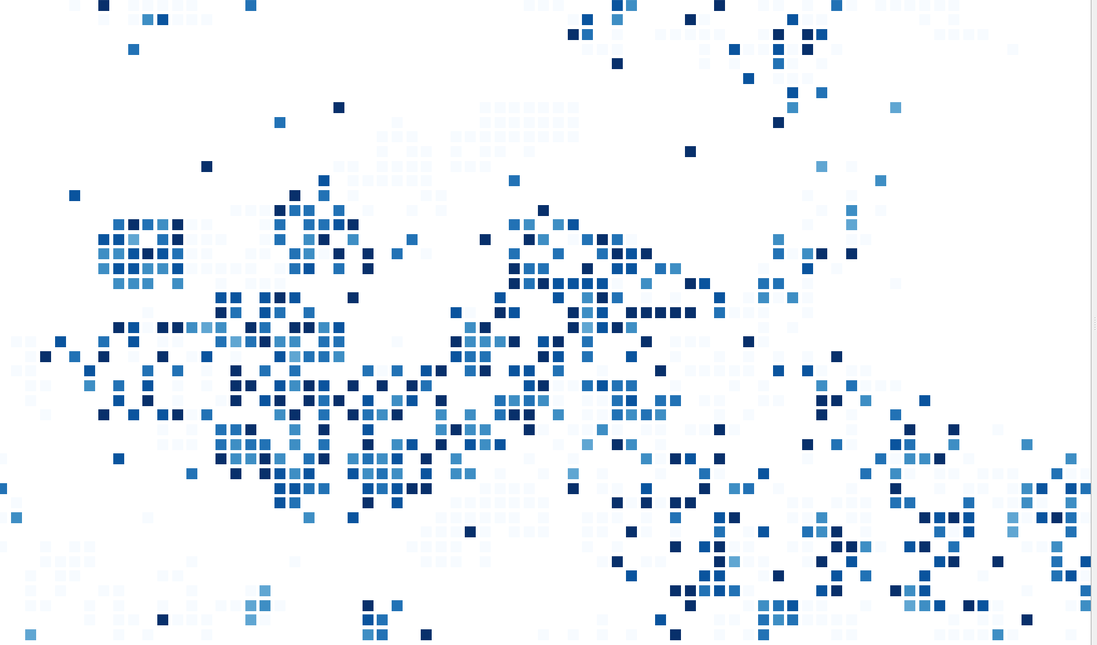
Part3. 데이터 기초 분석 및 처리 – 유동인구, 배달인구 변수 EDA 및 격자화
유 동 인 구
유동인구 Raw Data 구조
집계구 코드 | 시간 | 수
1101053010001 | 0시 | 437
1101053010001 | 1시 | 288
1101053010001 | 2시 | 147
1101053010001 | 3시 | 220
사람들의 이동시간인
6시 ~ 21시까지의 유동인구를 3시간 단위로 병합
38268
격자 중심 Point에
유동인구 할당
도보 위치 좌표 추출
도보 100M 격자화
0
배 달 인 구
격자 point에 할당된 거주인구 DATA
966
베이즈 정리 (Bayes’ theorem)
앞서 생성한 격자 중심 point에 할당된 거주인구 변수를 활용하여 배달 인구 변수 생성
0

Slide 14
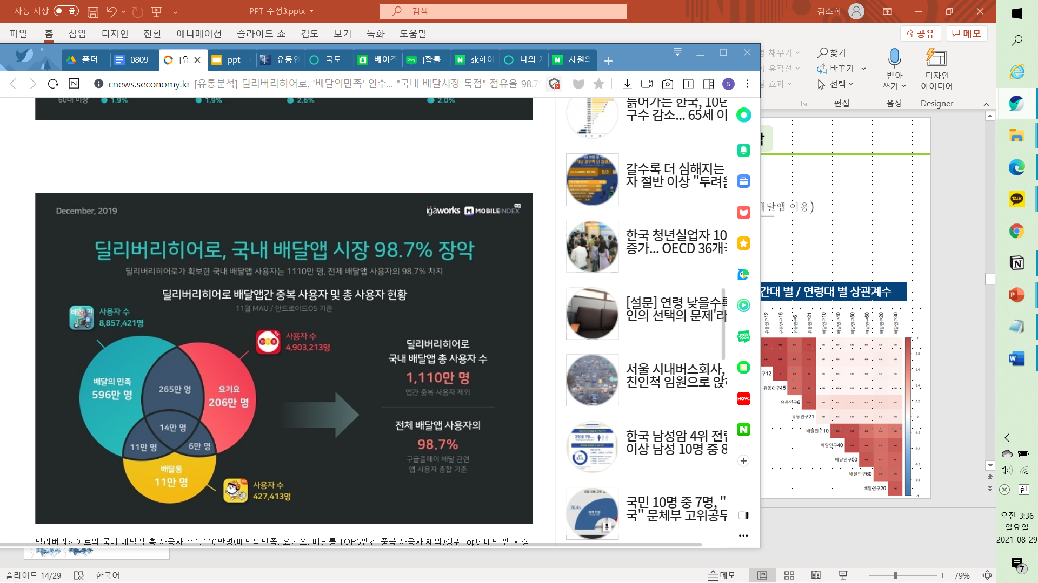
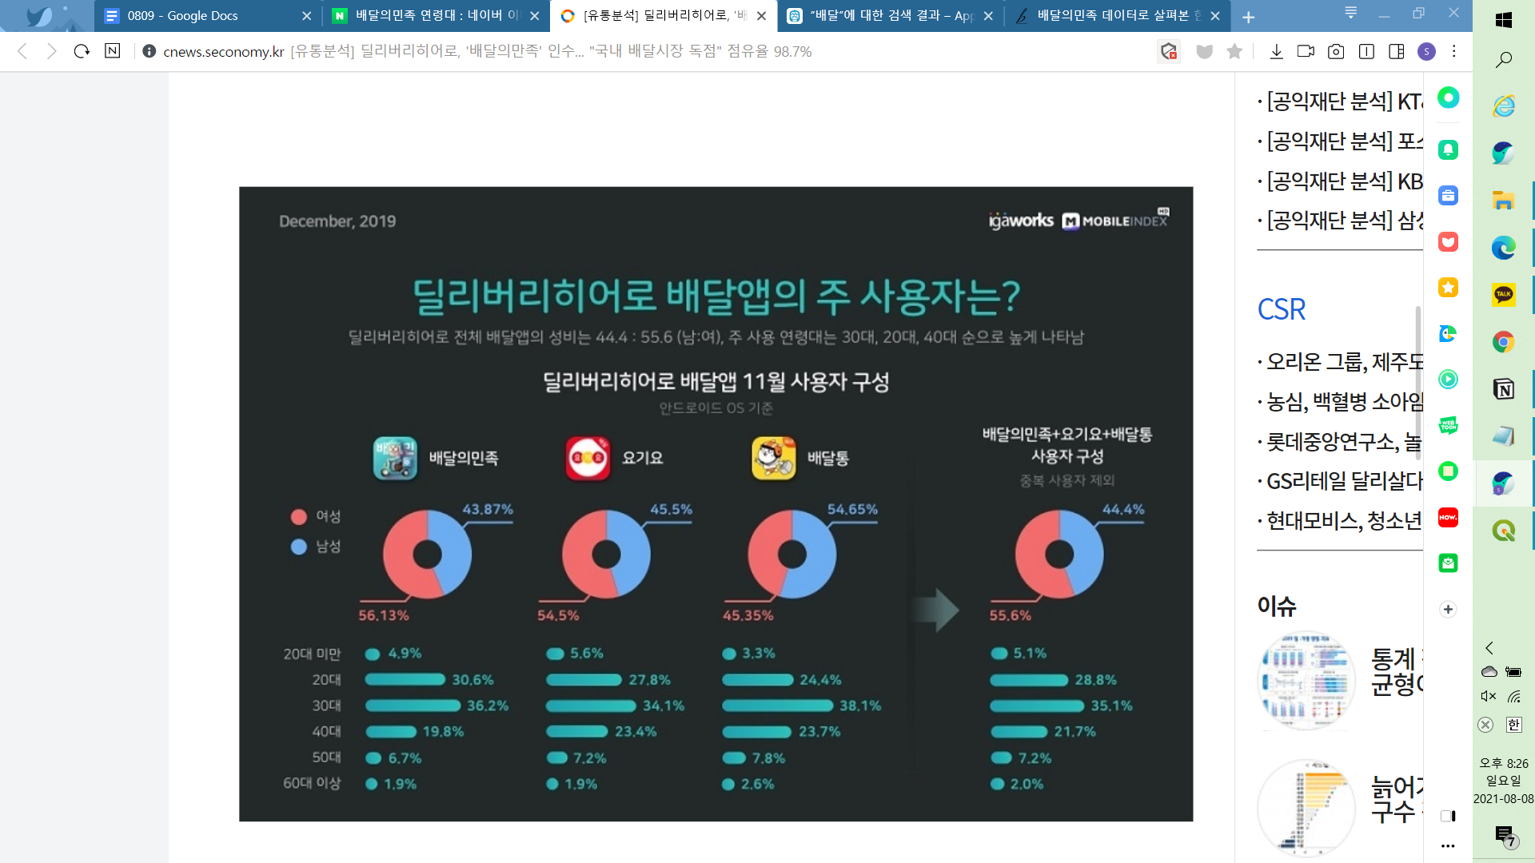
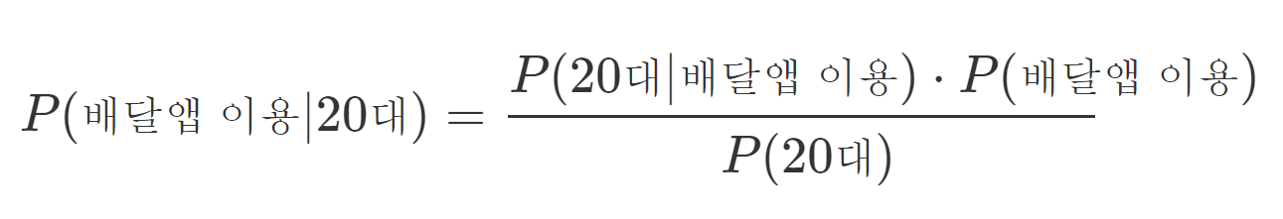
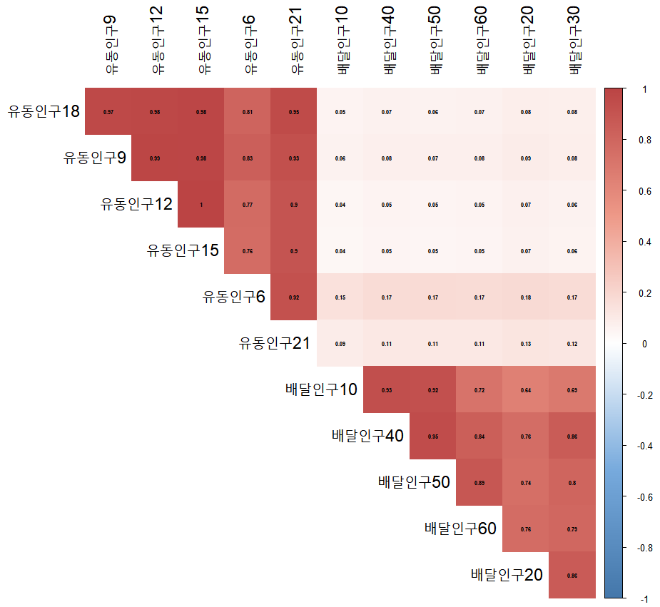
Part3. 데이터 기초 분석 및 처리 – 유동인구, 배달인구 변수 EDA 및 격자화 병합
베이즈 정리 (Bayes’ theorem)
배달앱 이용자 중 20대 비율
새로운 변수 생성
: 연령대별 배달앱 이용자 비율
Feature reduction (차원축소)
시간대 별 / 연령대 별 상관계수
고차원의 Raw data를
데이터에 있는 의미 있는 특성은 유지하면서
저차원의 데이터로 변환하는 기법
유동인구, 배달인구의 변수들이 시간대별, 연령대별 상관관계가 0.9 이상으로 높아 시간대별, 연령대별 두드러지는 특징이 없는 것으로 보임
데이터의 의미 있는 특성을 유지하는 변수 값으로 대체
시간대별, 연령대별 총 유동인구, 총 배달인구 변수 값으로 대체
상관관계 매우 높음
상관관계 매우 낮음

Slide 15
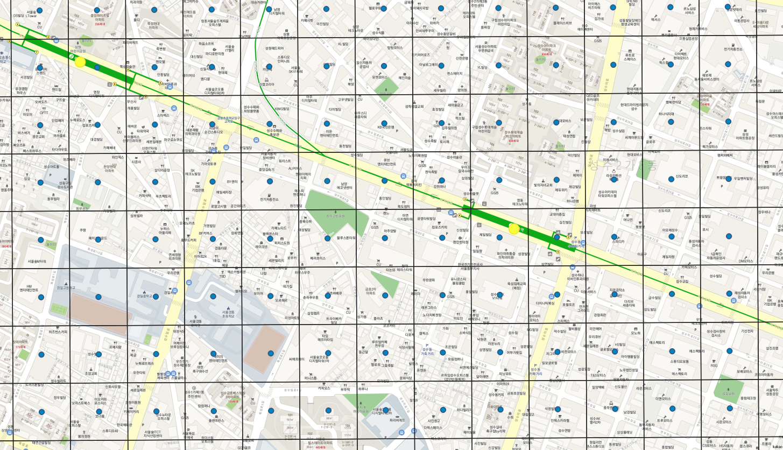
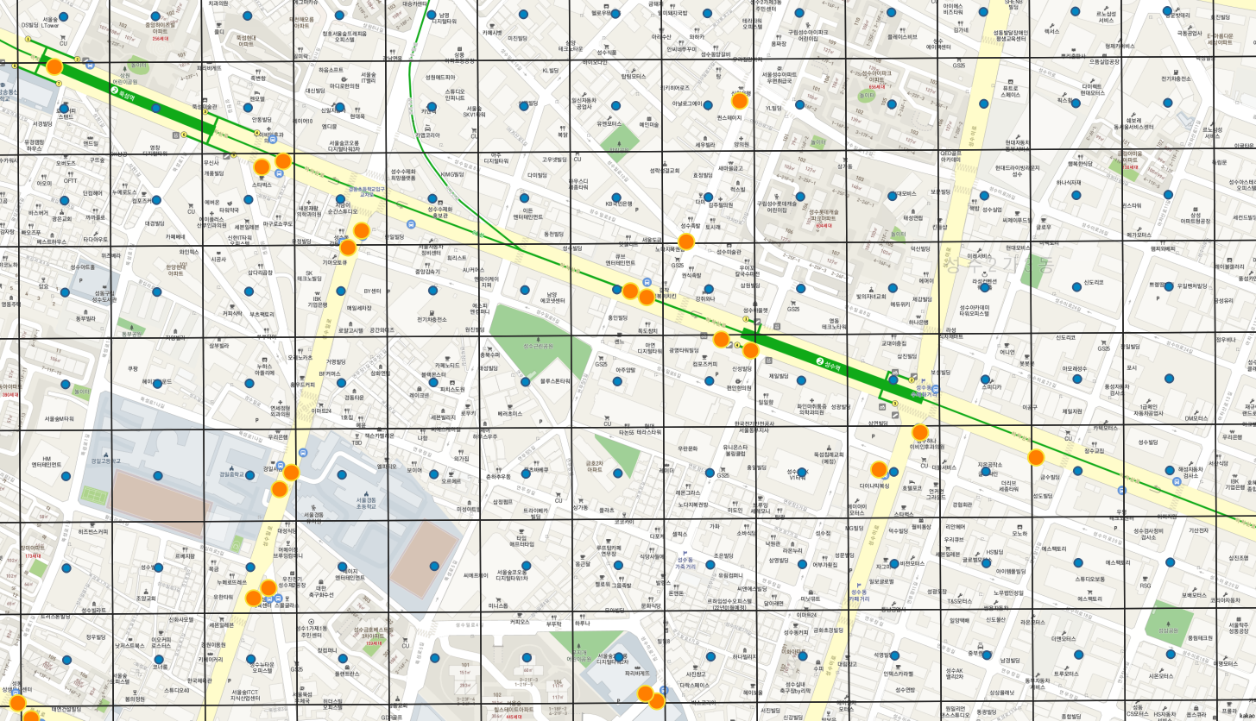
Part3. 데이터 기초 분석 및 처리 – 지하철, 버스정류장 변수 EDA 및 격자화 병합
지 하 철
지하철, 버스정류장의
위치적 특성을 반영하기 위해
반경 250m 안에 있는
격자 중심 point에 데이터1씩 할당
250m
250m
버 스 정 류 장
위도 | 경도
37.55471 | 126.7647
37.55561 | 126.7646
… | …
37.56618 | 127.0839
37.56708 | 127.0838
지하철 | 버스정류장
1 | 0
1 | 1
… | …
0 | 1
0 | 0
250m

Slide 16
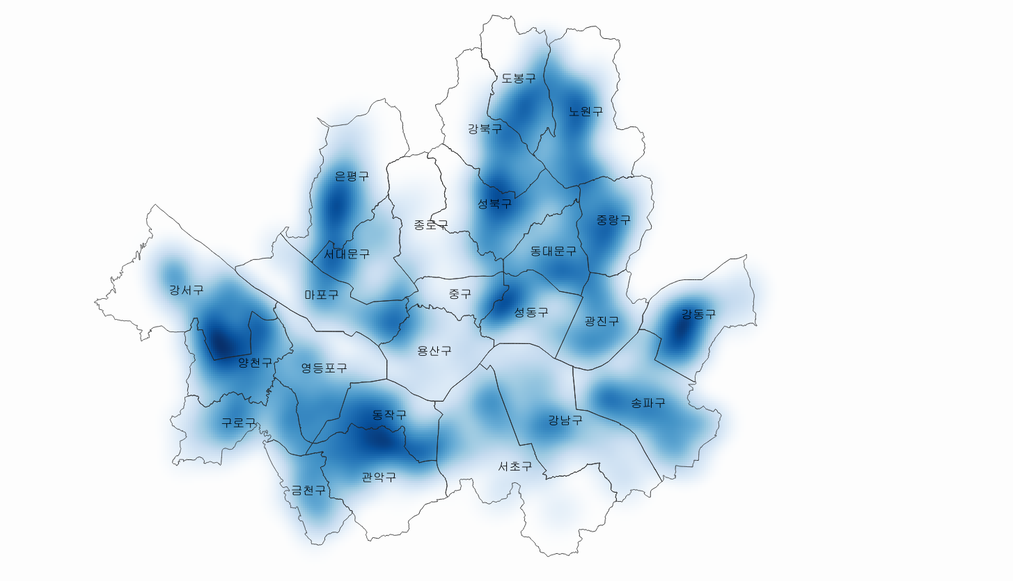
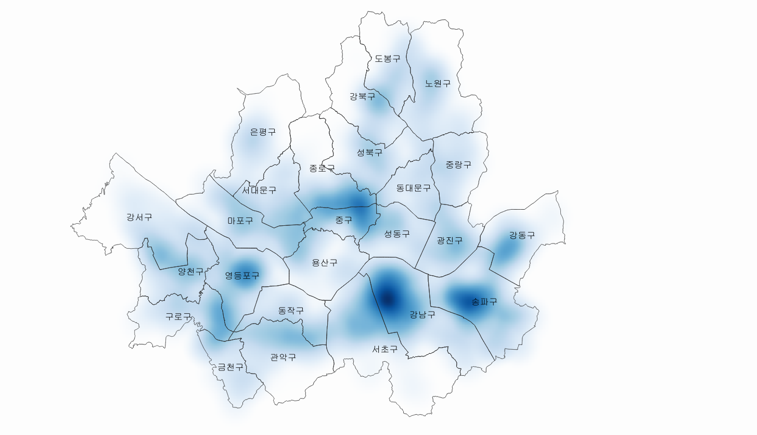
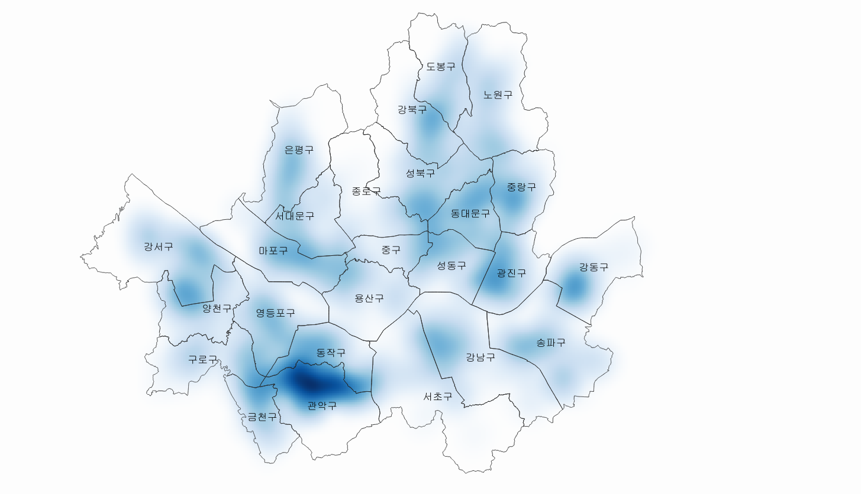
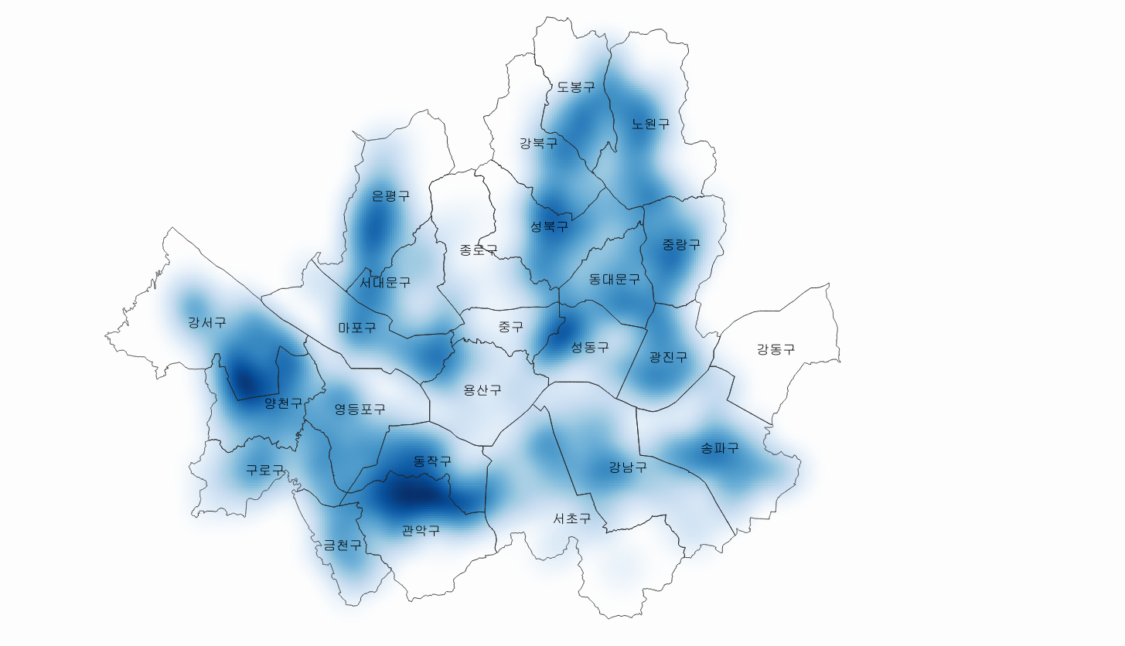
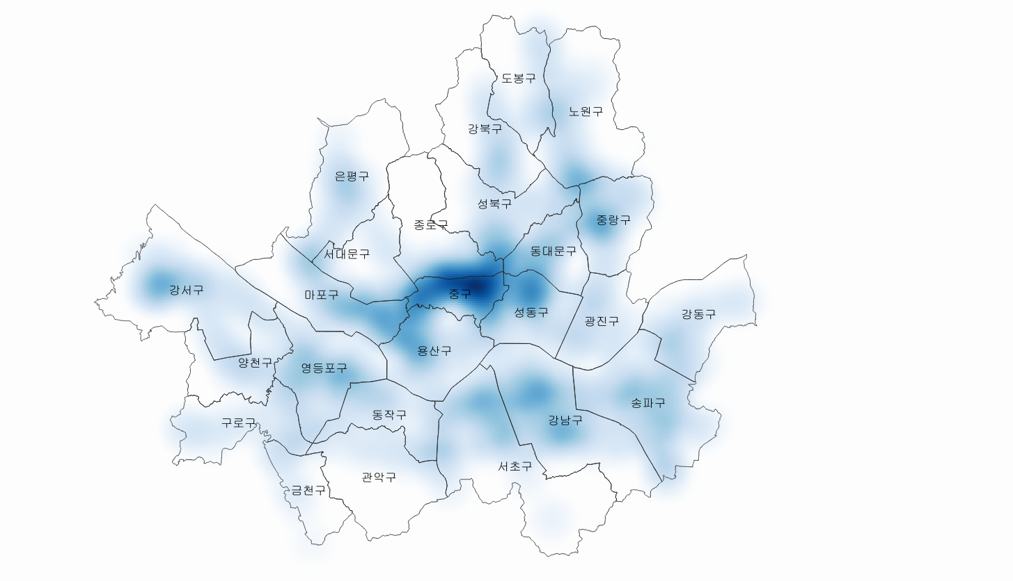
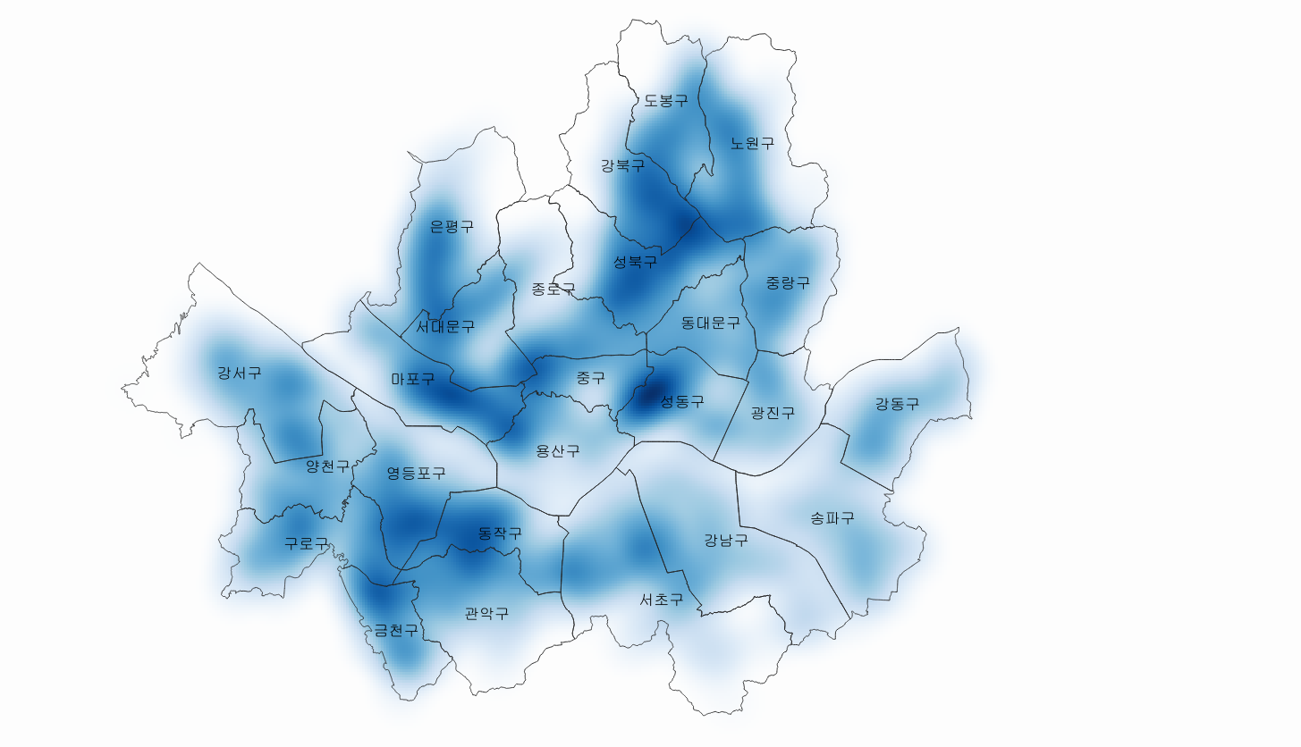
Part3. 데이터 기초 분석 및 처리 – 최종 변수 LIST
거주인구 | 유동인구 | 1인가구 | 배달인구
지하철 역 | 버스정류장
거주인구 – 다른 구들에 비해 종로구, 중구, 용산구,
서초구 분포도 낮음
유동인구 - 강남구, 송파구 분포도 높음
1인가구 – 관악구 분포도 높음
배달인구 – 다른 구들에 비해 강동구 분포도 낮음
지하철역 – 중구 분포도 높음
버스정류장 – 서울 동남쪽 분포도 낮음

Slide 17
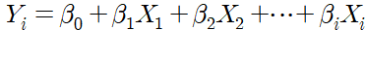
Part4. 입지점수 도출 – 선형회귀분석
선형회귀분석 (Linear Regression)
Coefficient graph
formulation
영향을 주는 변수인 독립변수와, 영향을 받는 변수인 종속변수간 영향 관계를 설명하는 식
기존 회수기기의 위치 특성을 반영한 입지선정을 하기 위해 선형회귀분석을 통해 회수기기가 존재하는 구만 추출해서
각 변수와 기존 회수기기와의 상관관계 분석
종속변수 Y = 기존 회수기기 cover 유무
독립변수 X = 각 변수들 ( 거주인구, 유동인구, 배달인구, 1인가구, 역, 버스정류소 )
거주인구 | 유동인구 | 배달인구 | 1인가구 | 역 | 버스정류소
0.03737 | -0.1656 | 0.43588 | 0.21224 | 0.27335 | 0.49964
회수기기는 주로 배달인구가 많고, 버스정류장과 가까운 곳에 설치가 되어있음
거주인구, 유동인구의 coefficient가 0에 가까움 = 거주인구와 유동인구가 기존 회수기기의 입지 선정에 주된 요인이 아니었음을 확인.

Slide 18
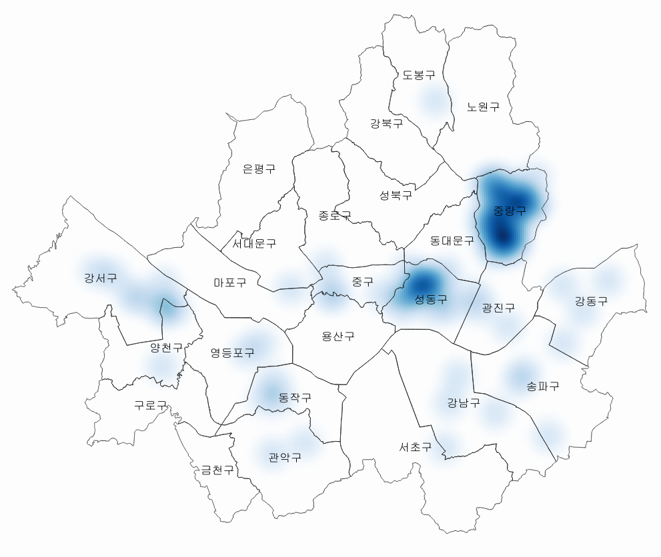
Part4. 입지점수 도출 – 입지점수 계산
입지점수(수요) 계산 방법
기존 설치 장소 cover 시각화
정규화된 6개의 입지 특성의 변수들과
선형회귀분석을 통해 얻은 coefficient의 곱으로
입지 점수 계산
특정 위치 ( 중랑구, 성동구) 분포도 높음
유동인구 상관성 낮음
배달인구, 버스정류장 상관성 높음
입지 특성 (정규화)
거주인구
유동인구
배달인구
1인가구
버스정류장
지하철 역
Coefficient 가중치
0.03737
-0.1656
0.43588
0.21224
0.27335
0.49964
입지 점수
0.03737
기존 회수기기 설치 커버

Slide 19
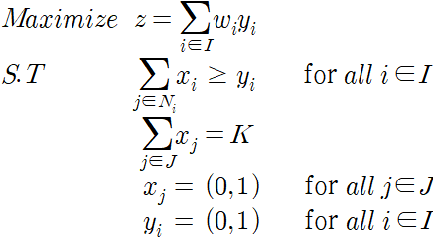
Part5. MCLP 최적화 모델링
MCLP formulation
MCLP
(Maximum Coverage location Problem)
I = 수요지점 세트
J = 시설입지 세트
xj = 1 시설물이 j에 할당된 경우
, 그렇지 않은 경우 0
yj = 1 수요지점 i에 최소 한 개의
시설물로 커버되는 경우
, 그렇지 않은 경우 0
Ni = 수요지를 커버할 수 있는
시설 후보지 집합
특징 | 최대지역커버문제. 시설물의 개수 혹은 예산 비용이 제한 되었을 때, 시설물의 서비스 수준을 높이기 위하여 주어진 제약조건 하에서 시설물이 커버하는 수요량을 최대화하는 위치를 선정하는 현실적인 방법.
모델 선정 이유 및 분석 목적 | 지자체가 원하는 다양한 설치 목적에 따라, 전문가의 의견을 반영하기에 용의한 유연한 모델을 만들기 위해. 다양한 시나리오를 세워 추가분석이 가능한 입지 분석을 하기 위해.
가정 | 회수기기의 위치가 일정거리 이내의 수요를 커버한다.
목적 함수 Y : 설치 후보 기준 point -> 공공시설 및 공원 좌표
결정 변수
k : 회수기기 설치 대수
w : 입지점수
현재 회수기기의 위치 특성을 반영한 변수들의 가중치로 만든 입지점수
각 설치 목적에 맞는 가중치로 만들어진 입지점수
covered distance : 회수기기가 cover가능한 범위
( 300m, 500m, 700m )

Slide 20
Part5. MCLP 최적화 모델링
MCLP
최종 MCLP 모델링 방향
MCLP 최적화 방법론을 활용하여
지자체가 원하는 다양한 설치 목적에 따른
세가지 시나리오를 선정하여 입지 제안..
covered distance
수요 범위
입지 제안 1. 서울시 내 설치 대수, 수요 범위별 입지 제안
입지 제안 2. 우선적으로 설치가 필요한 구들 선정
1위) 강서구 2위) 송파구 별 입지 제안
입지 제안 3. 우선 설치 구들을 기준으로 한
현재 회수기기의 위치 특성 이외의
특정 목적에 따른 입지 제안
: 격자 중심 Point에 할당된 입지점수
: (후보 또는 최종) 설비의 위치

Slide 21
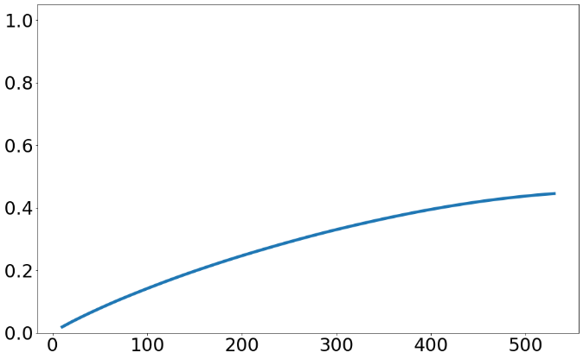
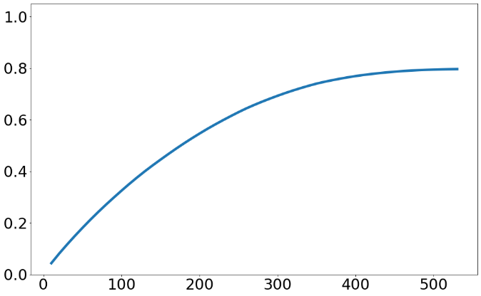
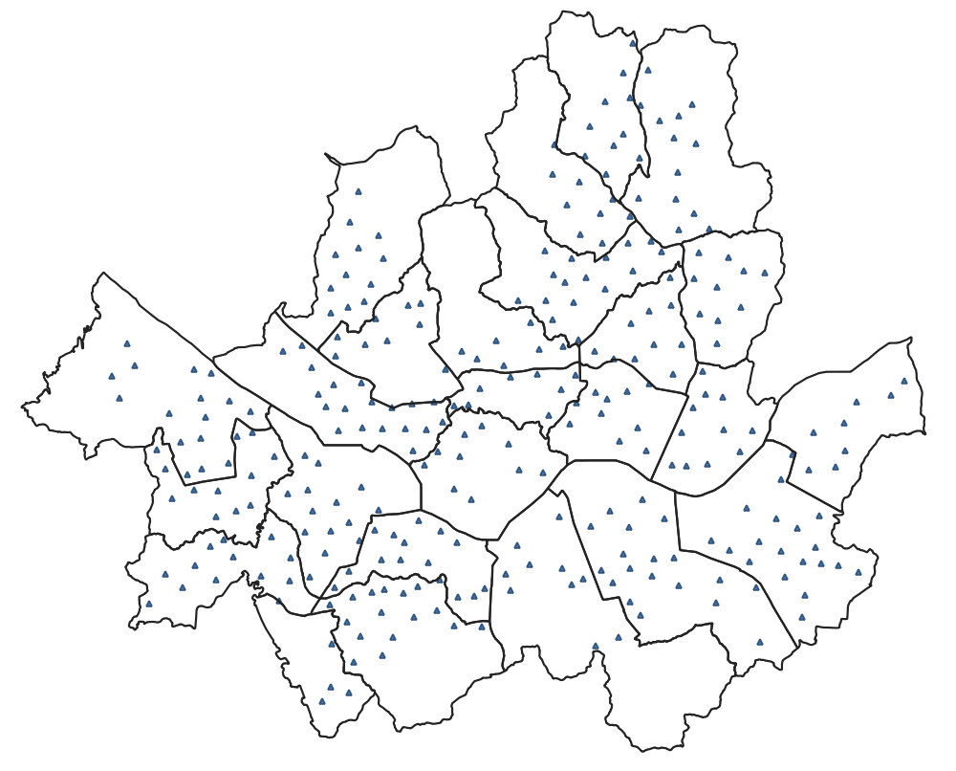
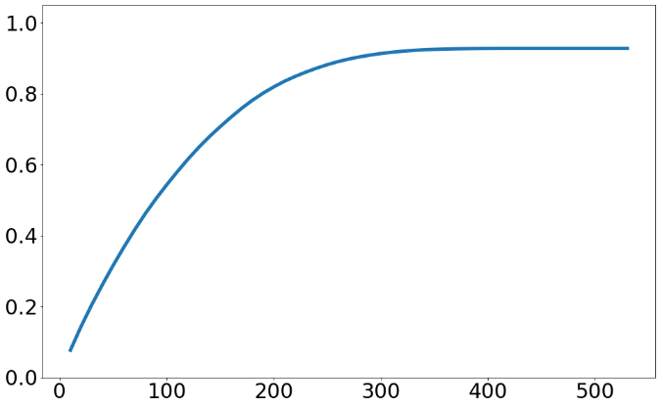
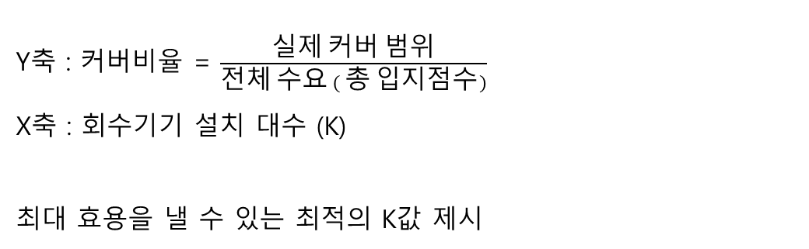
Part5. MCLP 최적화 모델링 및 입지 선정 – 수요충족도 별 K, covered distance 분석
covered distance = 300m
서울시 내 수요 거리(covered distance)별 설치 대수(K) 제안
Y축 : 커버비율 = $\frac{실제 커버 범위}{전체 수요 ( 총 입지점수)}$
X축 : 회수기기 설치 대수 (K)
최대 효용을 낼 수 있는 최적의 K값 제시
covered distance = 500m
Covered distance = 500m
K = 300
경도 | 위도 | 최종 입지 선정
127.0384 | 37.4909 | 강남구 도곡1동 548-10
127.0517 | 37.47882 | 강남구 개포4동 1211~4
127.0568 | 37.49324 | 강남구 대치1동 646-2
… | … | …
127.0872 | 37.59984 | 중랑구 상봉1동 상봉중앙로1길 6
covered distance = 700m

Slide 22
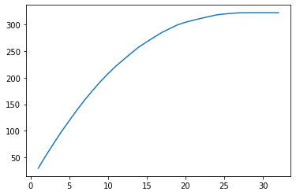
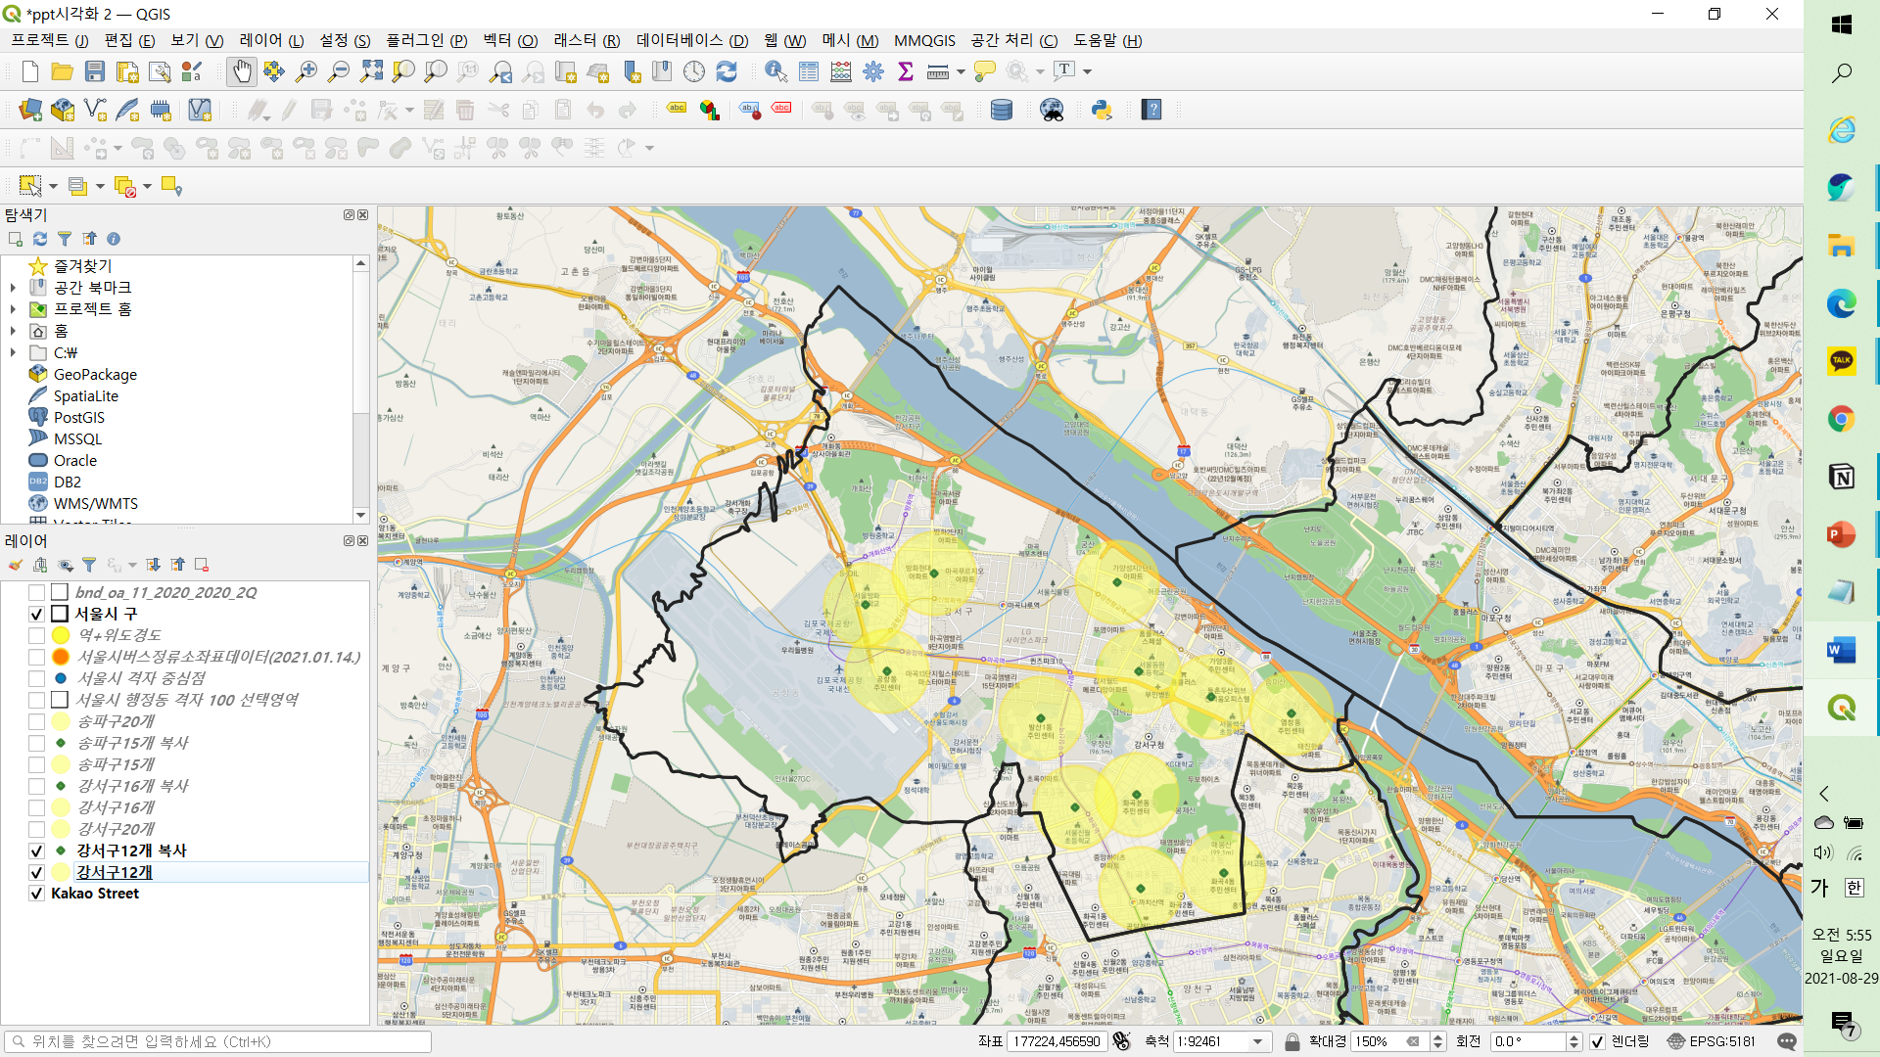

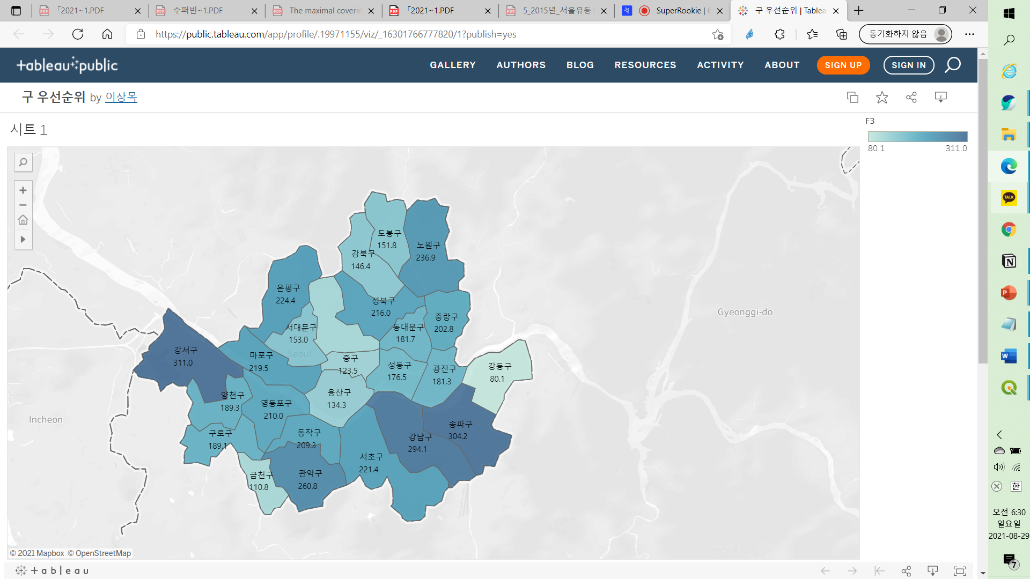
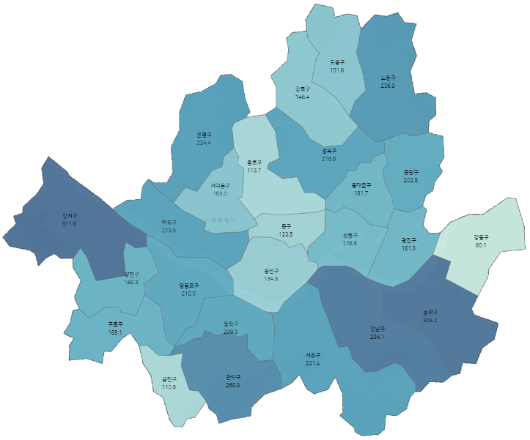
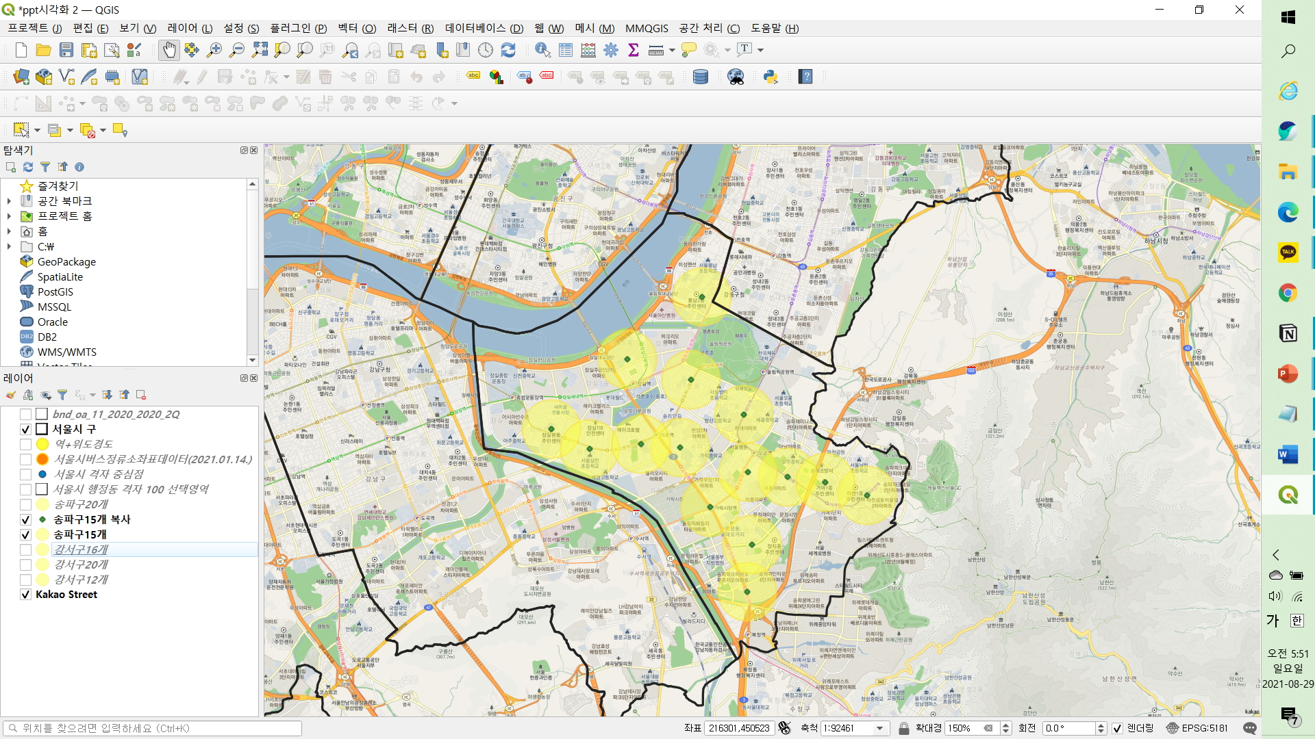
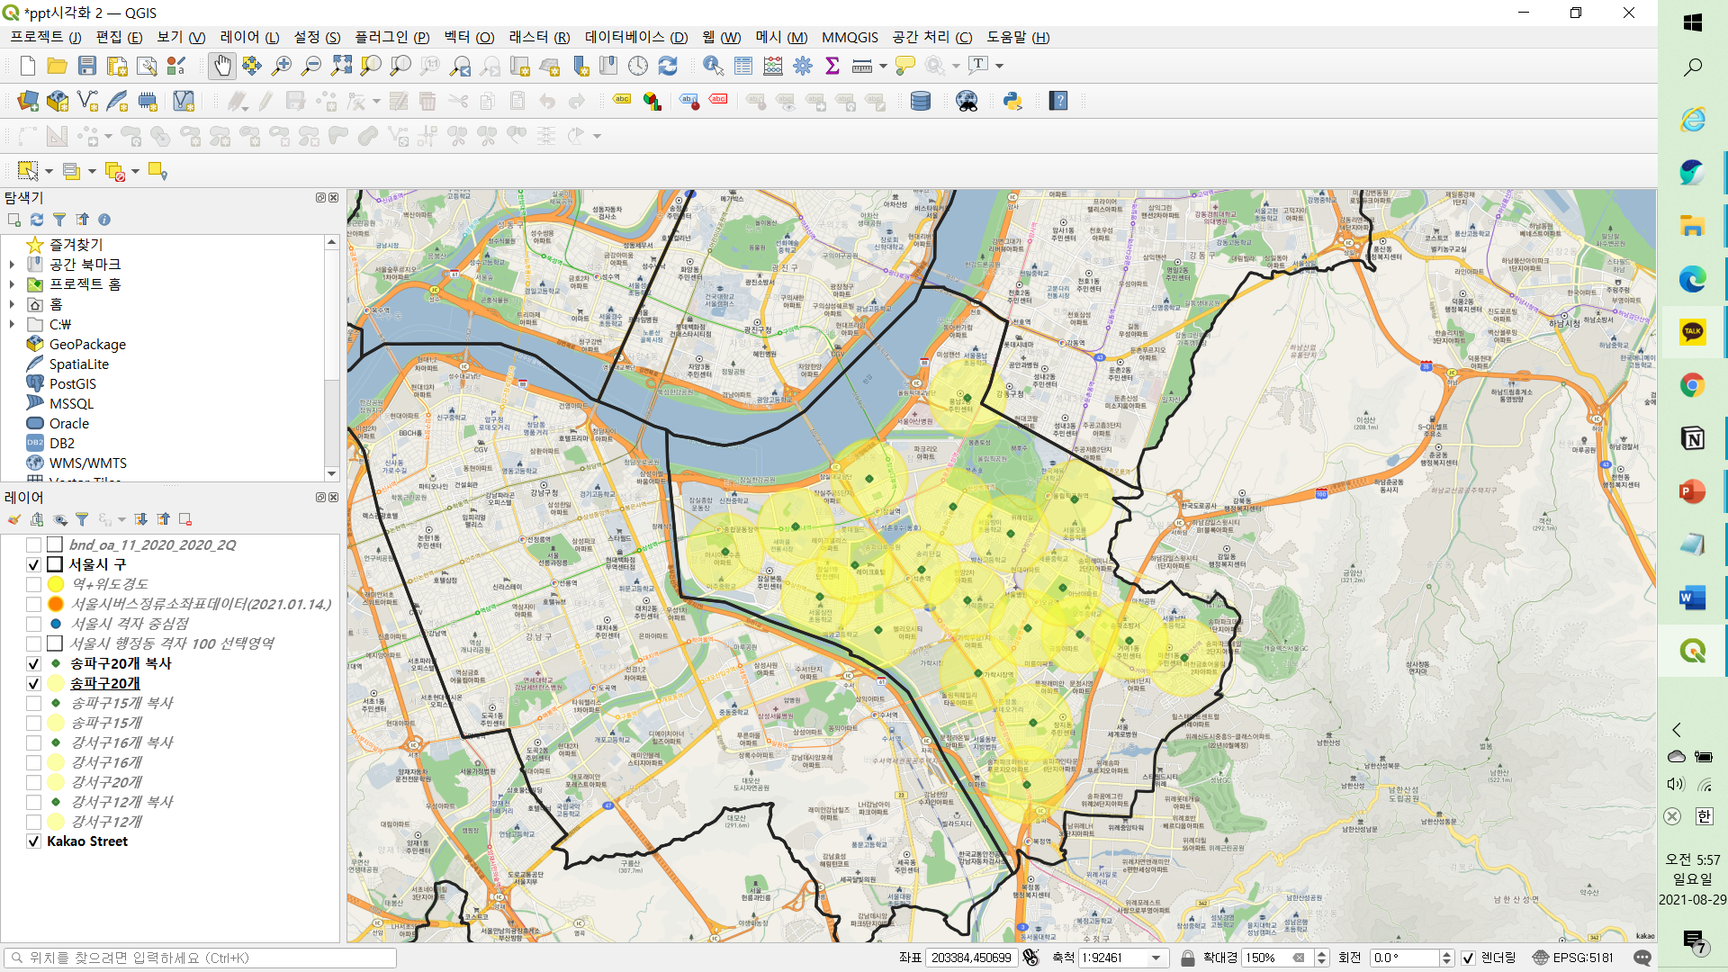
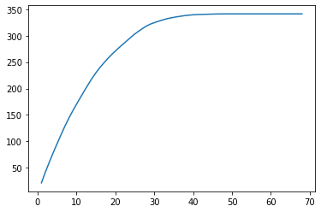
Part6. 최종 입지 선정 – 구별 설치 우선 순위
구별 설치 우선 순위
1순위 강서구
강서구 수요 충족 곡선
12개 입지 선정
16개 입지 선정
순위 | 구 | 수요 합계
1 | 강서 | 310.9961
2 | 송파 | 304.2380
3 | 강남 | 294.0745
4 | 관악 | 260.8014
5 | 노원 | 236.8843
6 | 은평 | 224.4349
7 | 서초 | 221.4175
… | … | …
화곡1동주민센터 | 화곡6동주민센터 | 염창동주민센터 | 방그리나작은도서관
등촌3동 주민센터 | 방화1동주민센터 | 궁산공원 | 매화근린공원
2순위 송파구
송파구 수요 충족 곡선
15개 입지 선정
20개 입지 선정
현재 대부분의 회수 기기는 서울시 모든 구가 아닌 특정 지자체와 계약하여 설치가 됨.
우선 설치 되어야 할 구들을 선정
= 입지점수(수요)가 높은 구
수요가 높은 Top2구의 입지 제안 (강서, 송파)
해누리초중이음학교 | 잠실종합운동장 | 송파1동주민센터 | 오른동주민센터
삼전동주민센터 | 오금근린공원 | 송파나루근린공원 | 문정근린공원

Slide 23
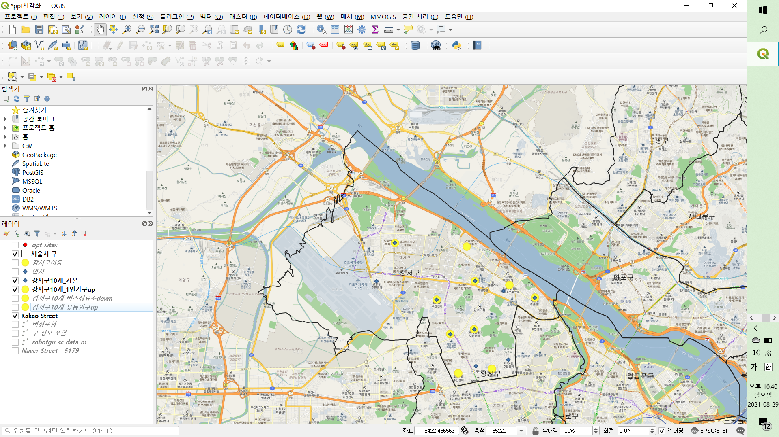


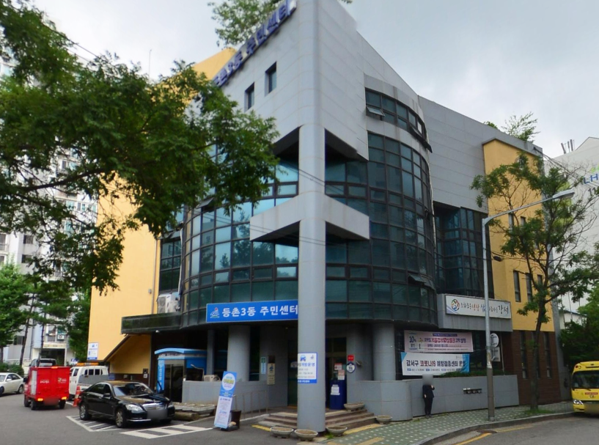
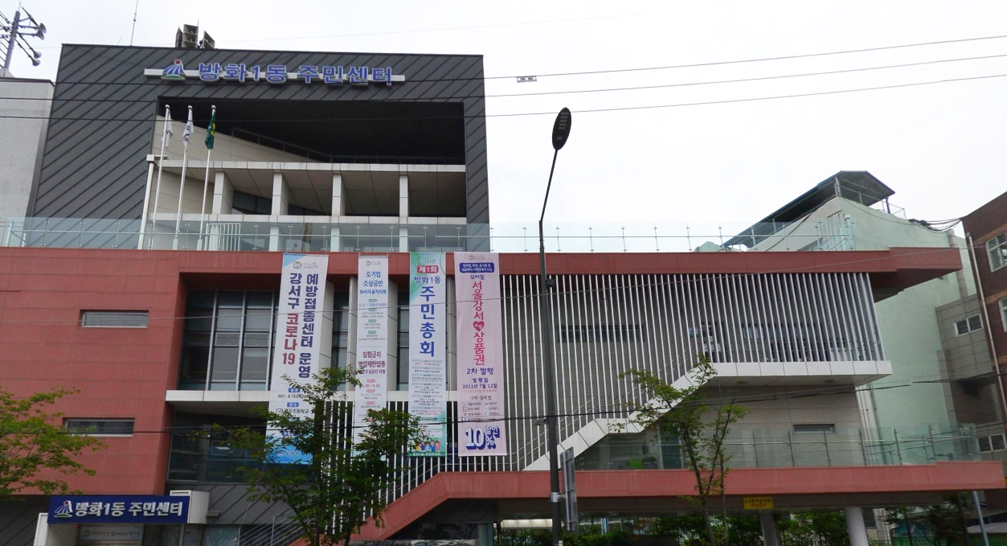
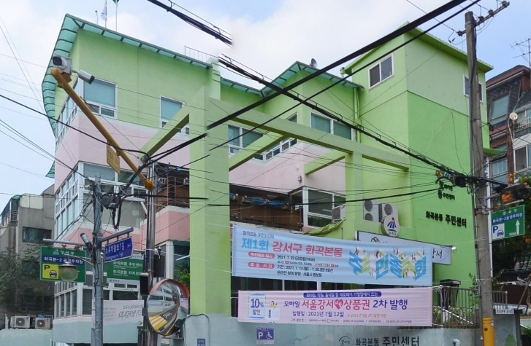
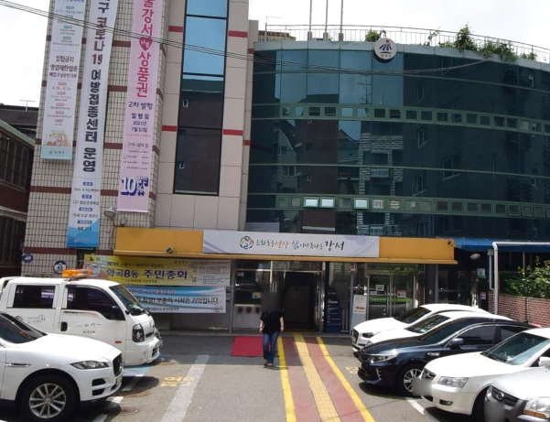
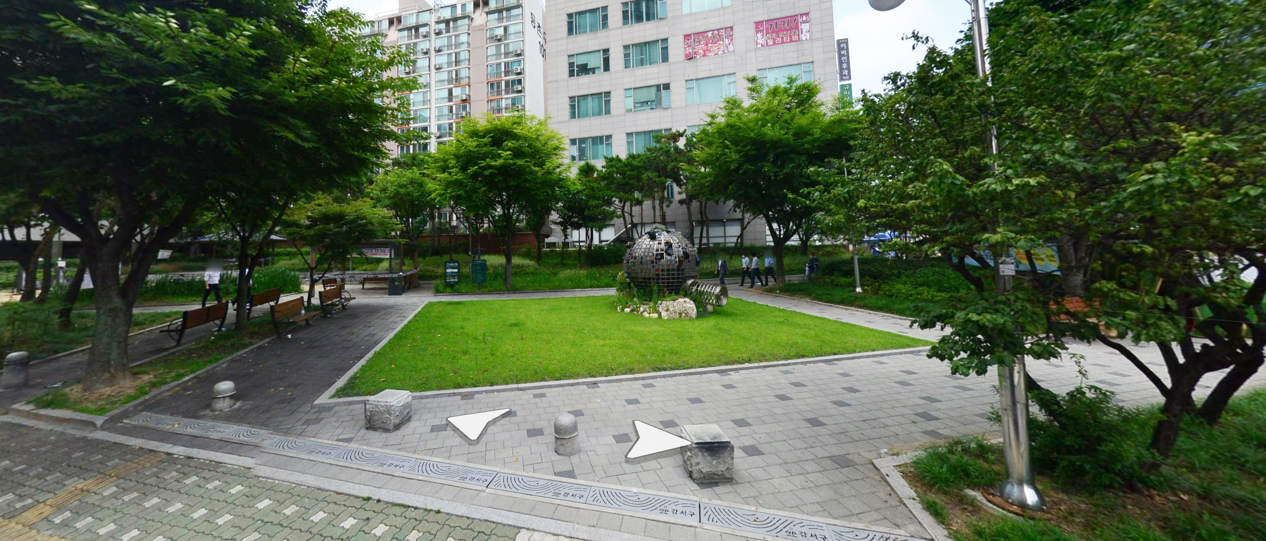
Part6. 최종 입지 선정 – 다양한 설치 목적
다양한 설치 목적에 따른 입지 제안
1인가구 영향력 강화
유동인구 영향력 강화
버스정류장 영향력 약화
등촌3동주민센터
등촌3동주민센터
방화1동주민센터
화곡본동주민센터
등촌3동주민센터
등촌3동주민센터
화곡8동주민센터
방화1동주민센터
매화근린공원

Slide 24
Part7. 서비스 활용 방안 및 기대 효과
자원 순환기기 설치를 통해 폐기물, 배출, 그리고 처리까지 이루어지는 물질 순환 과정을 정부와 지자체에서 체계적으로 관리 가능
유연한 MCLP 최적화 모델링을 활용한 지자체가 원하는 목적에 맞는 입지 선정 가능
최적화 모델링을 통해 재활용품 회수 기기 수요도가 높은 곳에 설치함으로써 최소의 비용을 가지고 최대 수요를 커버할 수 있음
이와 같은 순환자원 회수기기의 최적의 입지 선정을 통한
플라스틱 재사용 용이
소각, 매립 쓰레기 감소
환경 보호

Slide 25




참고문헌, 출처 및 활용 Tool
https://www.ekoreanews.co.kr/news/articleView.html?idxno=45755 배달앱 이용자 수
https://news.joins.com/article/23953858 음식배달률, 폐플라스틱, 폐비닐 사용률
유동인구 및 인구밀도를 활용한 안산시 방범용 CCTV의 입지모델링 연구, 국토지리학회지 제 48권 4호, 2014(533~546), 이민정
The maximal covering location problem, Richard Curch
공간 최적화 모형을 이용한 자동심장충격기(AED)의 커버리지 평가 : 강남구를 사례로, 한국지리학회지, 2021, 김감영
감사합니다 !

